Slide 1
Landbouw
Door R. van Kammen

Slide 2
Lesdoelen
- leerdoel 1: Je kan aan het einde van de les benoemen wat de oorzaak is van de winning van Palmolie
- leerdoel 2: Je kan aan het einde van de les uitleggen wat de gevolgen zijn van de winning van palmolie
-leerdoel 3: je kan aan het einde van de les herkennen in welke producten palmolie zit

Slide 3
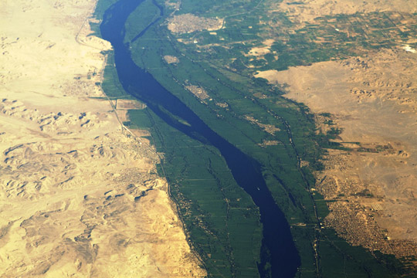

Slide 4
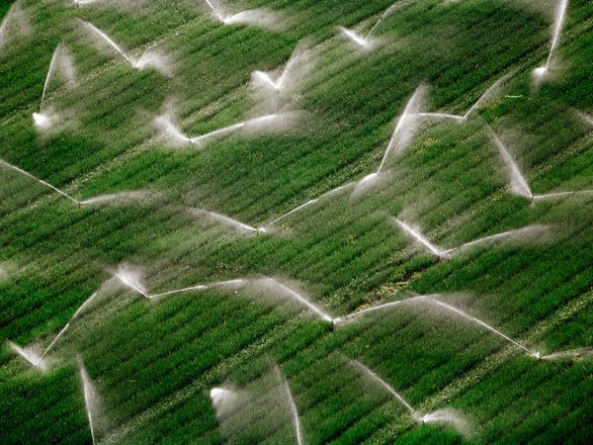
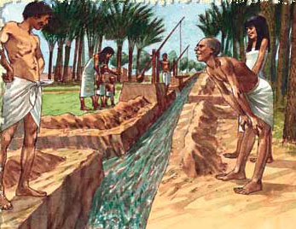
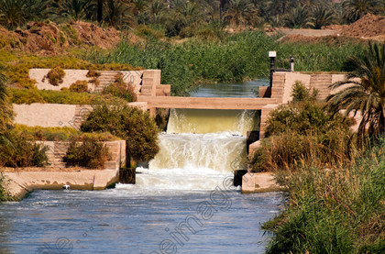
Irrigatiesystemen

Slide 5
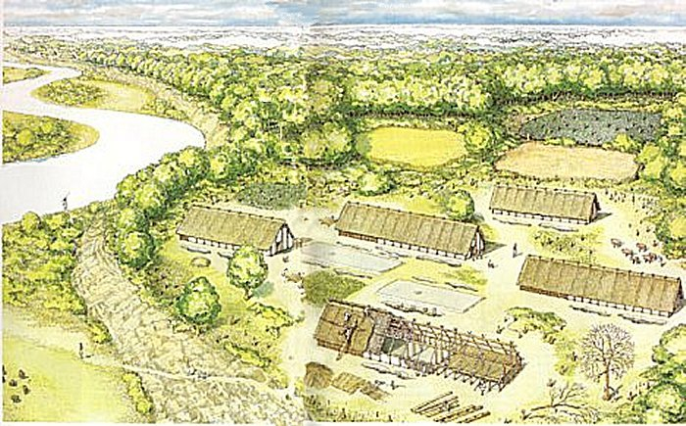
Hoe deden ze dat in Nederland?

Slide 6
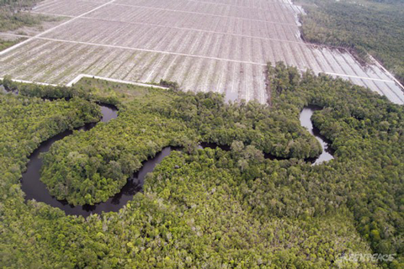

Slide 7
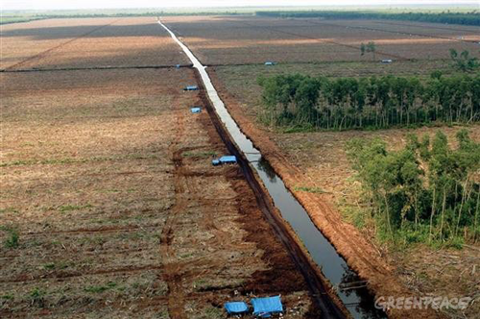

Slide 8
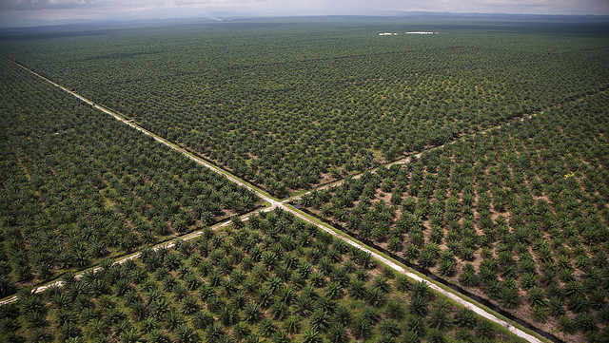

Slide 9
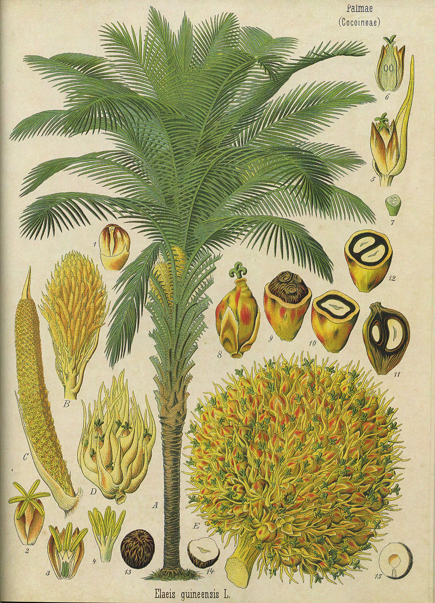

Slide 10
Friesche vlag melkt oerwoud uit?
https://www.youtube.com/watch?v=NKAERKzzY8I

Slide 11
Opdracht
Gebruik het internet om uit te zoeken in welke producten palmolie zit en maak een top drie van palmolie producten.
Dit doe je samen met een klasgenoot
Wanneer je vragen hebt steek je de hand omhoog. Probeer het eerst samen op te lossen
Je hebt 10 minuten de tijd om dit op te zoeken.
Als je weet in welke producten palmolie zit kun je misschien kiezen voor een ander product waar het niet inzit. Hierdoor zorg je voor een beter milieu
Wanneer je klaar bent ga je bezig met opdracht 14 t/m 23 of met de extra opdracht.

Slide 12
Kahoot
Ga naar
https://kahoot.it/#/
Log vervolgens in met game pin.
Speel de game
Succes !!!

